Slide 1
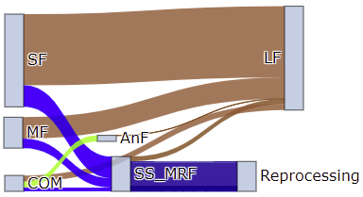
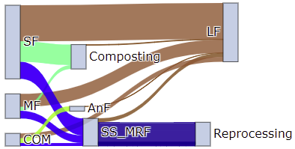
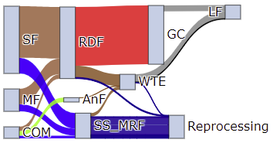
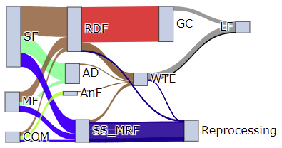
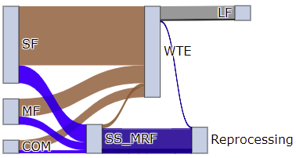
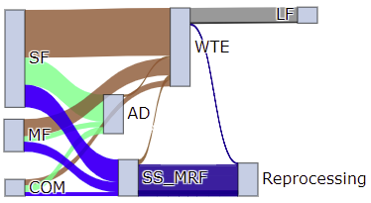
MinCost
Cost: 31.5 $/Mg, GHG: 427.2 kgCO₂e/Mg
B. MinCost-SO
Cost: 58.3 $/Mg, GHG: 444.6 kgCO₂e/Mg
C. MinGHG
Cost: 87.0 $/Mg, GHG: 118.0 kgCO₂e/Mg
D. MinGHG-SO
Cost: 99.0 $/Mg, GHG: 180.5 kgCO₂e/Mg
E. MinGHG-NoGC&AnF
Cost: 50.4 $/Mg, GHG: 181.3 kgCO₂e/Mg
F. MinGHG-NoGC&AnF-SO
Cost: 75.6 $/Mg, GHG: 256.6 kgCO₂e/Mg

